Slide 1

REUNION SOCIOS
ENERO 2022

Slide 2
TEMARIO
Saludo Presidente Sr. Felipe Yáñez
Tesorería Sr. Cristóbal Henríquez
Comunicación de acciones realizadas
Resumen de actividades futuras.
Actividades Coordinaciones Zonales y Comité de Educación.

Slide 3
Acciones del periodo (noviembre- enero)
Cierre Premios Fuego 2021
Reunión Transforma Turismo
Reunión Achiga (convenio)
Reuniones Comité Gestor Turismo Gastronomico
Curso “Feed the Planet” – WorldChefs
Seminario “Actualización Gastronómica” Fundación Irarrazabal.
Apoyo remoto a Competidores Copa Carozzi

Slide 4
TESORERIA

Slide 5
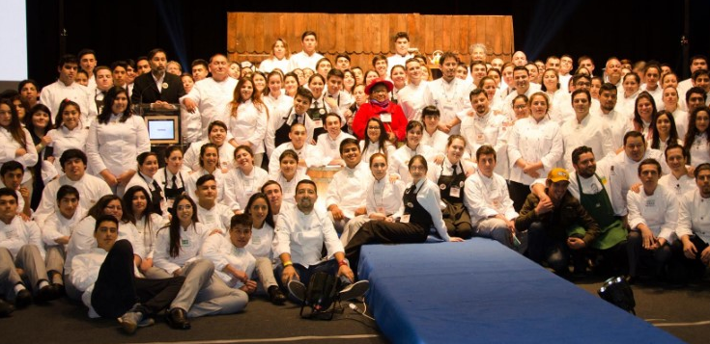
Acciones próximas planificadas periodo (febrero- abril 2022)

Slide 6


Postulación nuevos socios febrero – marzo 2022

Slide 7


Seminario
El seminario permitirá que los docentes de EMTP y de Educación Superior, puedan actualizar y conectar diferentes ámbitos para la formación.
Articular la información y generando conocimiento por parte de los profesionales de la gastronomía de la estrategia de Turismo Gastronómico.
Entre las temáticas consideradas:
Tecnología Gastronómica
Tendencias, nutrición y alimentación
Estrategia de Turismo Gastronómico
Nuevas tecnologías en la industria
Preparaciones regionales y desarrollo
4 versiones regionales
durante el 2022
La Serena, abril 2022

Slide 8


15 ABRIL 2022
Celebración y generación de actividades a nivel regional,
junto a Sernatur y otras AG.

Slide 9
ASAMBLEA GENERAL DE SOCIOS
CLUB SANTA MARIA DEL MAR
(Rocas de Santo Domingo)
última semana de abril 2022

Slide 10
Coordinaciones Zonales – Comité Educación
Reporte de actividades
Planificación actividades de año 2022

Slide 11
Varios
Redes sociales Instagram etiquetar a @fegachcl
Pagina web: recepción de resumen trayectoria socios y foto – cierre 15 de marzo 2022
Noticias para web.

Slide 12
Gracias

